Slide 1
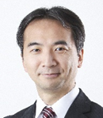
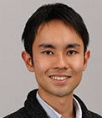
～IoT/AI有効活用のための基盤作り！～
技術者向けデータ解析プログラミング研修
IoT/AIの有効活用に必要となるデータ解析プログラミングの基礎を学べる製品開発担当者のための研修を開催します！
【内容】 ・ 将来的なIoT/AI実践研修の履修に向けたIoT/AI用語の基礎
・ IoT/AI活用に必要となるデータ解析プログラミングの基礎 等
日時・場所
受講料
日 時：令和２年９月２４日（木）１０:３0～1８:00
場 所：TKPガーデンシティPREMIUM金沢駅西口３B会議室
（石川県金沢市広岡二丁目 13 番 33 号 JR 金沢駅西第三 NK ビル）
備 考：Wi-Fiに接続可能なノートPC、電源アダプタをご持参ください
受講者の方には別途ご案内する事前演習課題に取り組んでいただきます
5,000円/名
受講対象者
IoT/AIの有効活用に関心がある県内企業の製品開発担当者など
25~30名程度（先着）
講義日時・講師・講義内容
日時 | 講義内容（予定） | 講師
10:30～10:40 | オープニング | 早稲田大学 グローバルソフトウェア エンジニアリング研究所所長 スマートSEコンソーシアム 会長 鷲崎 弘宜 氏 ・経済産業省 「デジタル・トランスフォー メーションを促進するためのデジタルガバ ナンスに関する有識者検討会」 委員 ・ソフトウェア工学研究の第一人者として 研究を実施 早稲田大学 研究院客員准教授 WillBooster株式会社 代表取締役社長 坂本 憲一 氏 ・IPAの未踏アドバンスト事業に採択され、AI技術を活用して、ユーザの個性を考慮した行動変容のための技術を研究開発中 ・上記技術の製品化のため、自身で会社を起こして活動中
10:40~12:00 | IoT/AIとプログラミング Pythonプログラミング入門
13:00~14:30 | フィーチャエンジニアリングに向けたPythonデータ解析プログラミング①
14:45~16:15 | フィーチャエンジニアリングに向けたPythonデータ解析プログラミング②
16:30~18:00 | フィーチャエンジニアリングに向けたPythonデータ解析プログラミング③
「スマートエスイーIoT/AI石川スクール」運営コンソーシアム

Slide 2
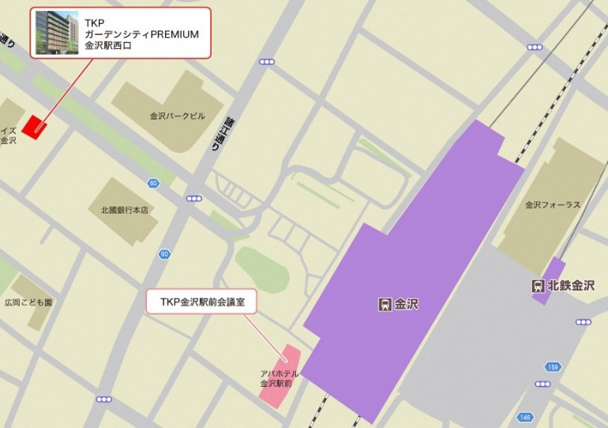
申込締切：９月１７日（木）
～IoT/AI有効活用のための基盤作り！～
技術者向けデータ解析プログラミング研修
【 参 加 申 込 書 】
貴社名
所在地 | 〒
TEL |  | FAX
ふりがな |  | 所属･役職
氏 名
E-Mail
ふりがな |  | 所属･役職
氏 名
E-Mail
※会場の都合のため１社２名様限りでお願いいたします。
【個人情報の取り扱いについて】
セミナーご応募の際にお伺いする個人情報は、石川県で実施する事業で使用します（参加者名簿の作成、セミナー開催に関する連絡及び情報提供等）。
また、お客様の同意がある場合及び法令等に基づく要請があった場合を除き、当該個人情報の第三者への提供または開示をいたしません。
ご提供いただいた個人情報を正確に処理するように努めます。
【 会 場 周 辺 】
【 申込み及び問合せ先】
ＴＫＰガーデンシティPREMIUM金沢駅西口
申込書に所定事項をご記入の上、
ＦＡＸまたは電子メールにてお申込み下さい。
石川県商工労働部産業政策課
機械・繊維・食品産業グループ
枝久保、高山
ＴＥＬ（０７６）２２５－１５０７
〒920-8580 金沢市鞍月1-1
ＦＡＸ （０７６）２２５－１５１４
Mail：syoukou@pref.ishikawa.lg.jp
金沢フォーラス
北國銀行本店
金沢駅

